Slide 1
Delitos Contra la Intimidad Sexual
Actualización al 21 de noviembre de 2024
Coordinación General de Investigación de Delitos de Género y Atención a Víctimas

Slide 2
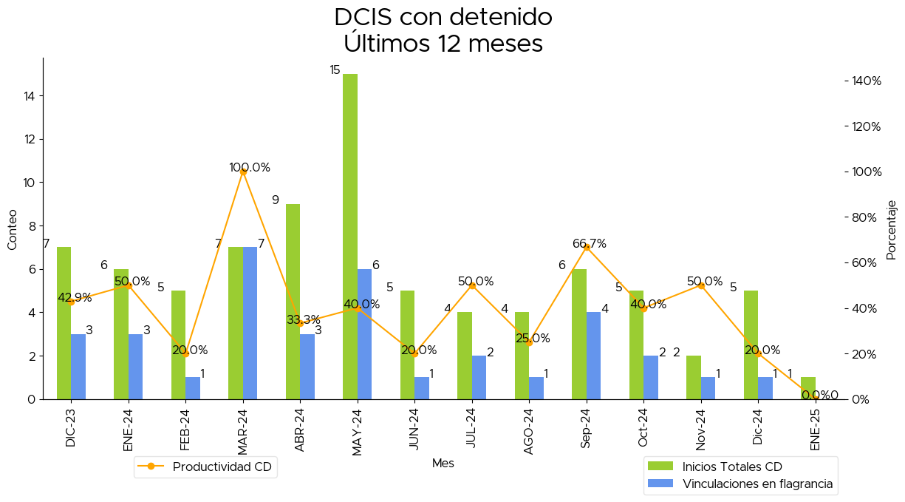

Slide 3
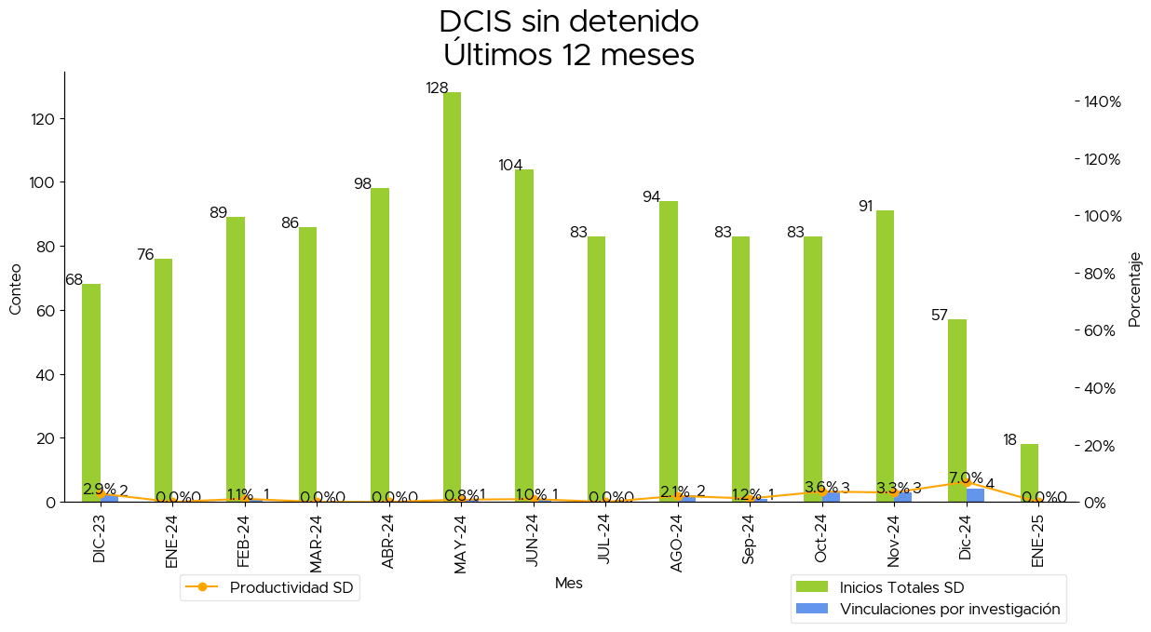

Slide 4
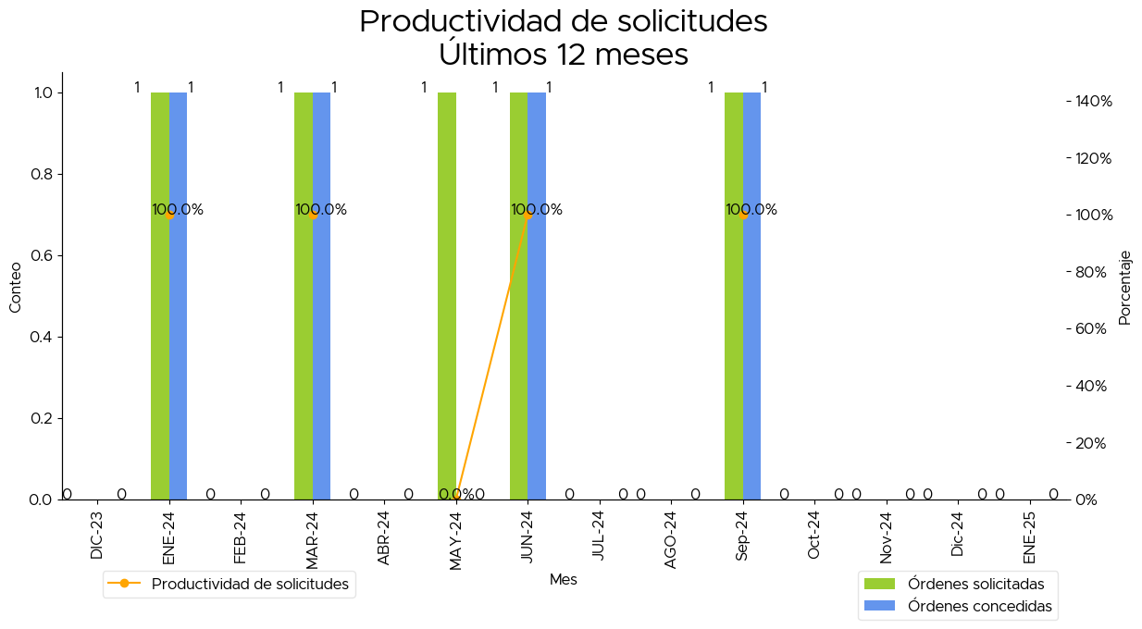

Slide 5
